Slide 1





LOS LIMITES ESTAN EN
NUESTRA MENTE…
Clase # 2
Ondas
REFLEXION
“la vida es
un eco. Lo que envías, regresa. Lo
que siembras, cosechas. Lo que das,
Objetivo de Aprendizaje
Explicar características de las ondas
obtienes. Lo que vez en lo demás existe en
ti. Recuerda la vida es un eco, siempre
regresa a ti.”

Slide 2
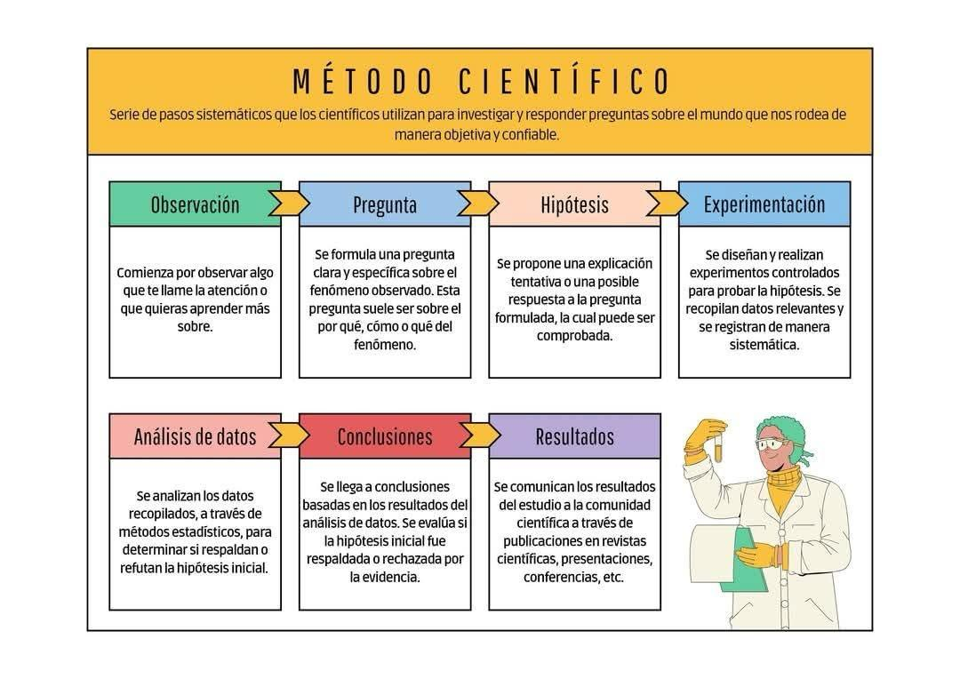

Slide 3
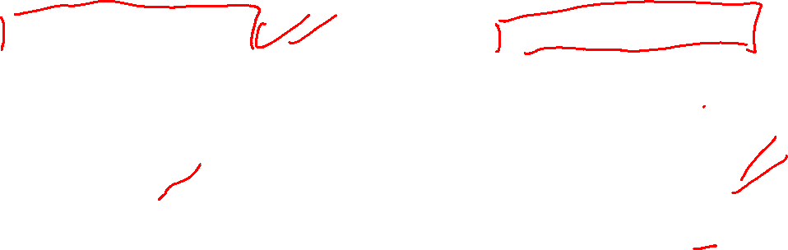

Slide 4


Slide 5
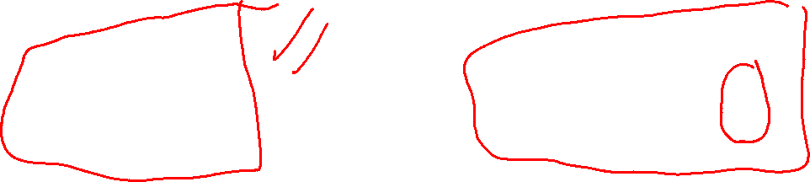
Desde una fuente luminosa, la luz se propaga en todas direcciones; pero si analizamos un solo haz de luz, descubriremos que lo hace en una línea recta. Una evidencia importante de la propagación rectilínea de la luz, es la formación de sombras.
La forma de la sombra es de igual silueta que la del objeto, esto ocurre debido a que la luz viaja en línea recta. Dependiendo del tamaño de la fuente luminosa y de la distancia entre ella y el objeto, se pueden producir las siguientes situaciones:

Slide 6


Slide 8
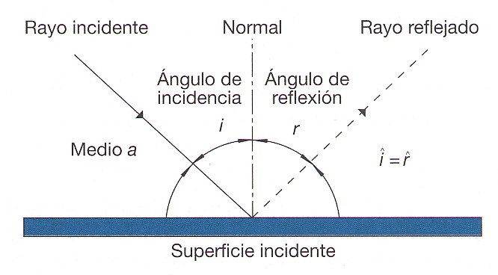

Reflexión del sonido
La propiedad de reflexión del sonido, nos indica que cuando una onda sonora colisiona con una superficie, una parte de ella es devuelta al medio, cambiando su dirección. El ángulo en que la onda incide con la superficie es el mismo ángulo en que la onda se refleja, respecto de la recta normal.

Slide 9
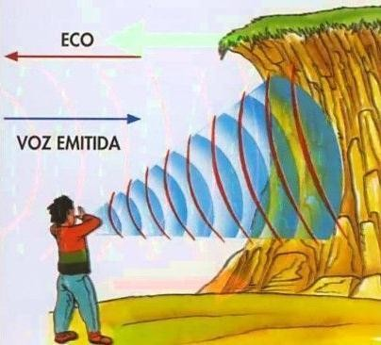
El Eco
El fenómeno del eco es producido al reflejarse una onda sonora en una superficie, y regresar al punto donde fue emitida, con un cierto desfase de tiempo. Mientras mas alejados estemos de la superficie, mas tiempo se demora en regresar el sonido, y se escucha con mas claridad, debido a que, mientras mas distancia, menor es el efecto de mezcla entre el sonido emitido y el sonido reflejado.
Un ejemplo de ello es cuando escuchamos a personas gritar en la montaña (ya sea en películas, series o documentales) y escuchamos que su voz se vuelve a escuchar a los pocos segundos.

Slide 10
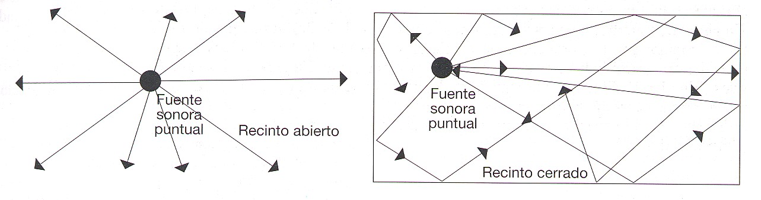

La Reverberación
La reverberación es un fenómeno que puede experimentarse en recintos cerrados, de preferencia con techos altos, y con la menor cantidad de mobiliario posible. Al emitirse una onda sonora, esta se refleja en todas las superficies existentes, persistiendo en el ambiente unos segundos después de que las ondas se dejaran de emitir. Al existir múltiples reflexiones y mezclas de las ondas sonoras, el sonido emitido por este fenómeno suele ser distorsionado y confuso.
Un ejemplo cotidiano de ello es lo que experimentamos al gritar o hablar en una habitación vacía, al emitir un sonido, este se escucha de forma distorsionada una vez que dejamos de producir ruido. También podemos experimentar este fenómeno en iglesias y catedrales, en la que la voz del orador pareciera escucharse de distintos lados

Slide 11
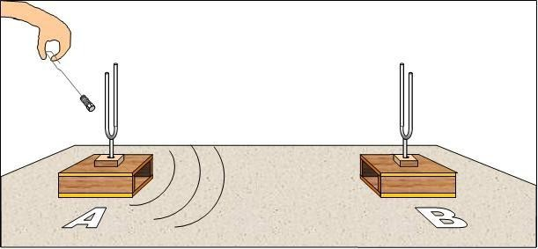
La Resonancia
La Resonancia es un fenómeno que se produce cuando la frecuencia natural de un objeto coincide con la de otro objeto que vibra en su cercanía, aumentando su vibración. El ejemplo mas común de ello es cuando vemos a una soprano cantar frente a una copa de vidrio, la cual vibrará según las ondas sonoras emitidas por la cantante, con la posibilidad de quebrarla

Slide 12
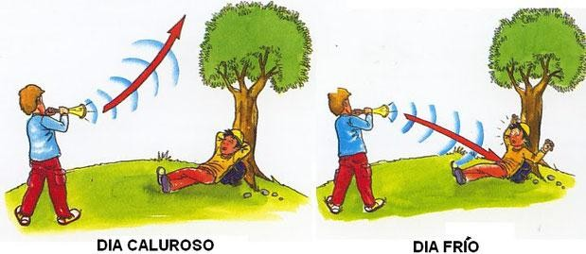

Refracción del sonido
Si repasamos la propiedad de refracción de una onda, recordaremos que esto ocurre cuando la onda cambia de medio, y se ven alteradas su dirección y velocidad. En el caso del sonido, al ser una onda, ocurre lo mismo. La temperatura también es un elemento para considerar en el aire, ya que las ondas sonoras tienen a ascender en días calurosos, debido a la poca densidad del aire a nivel del suelo, y en caso contrario, en los días fríos las ondas sonoras tienden a desviarse hacia abajo, debido a que cerca de la superficie, el aire es mas denso y de menor temperatura que el aire superior.

Slide 13
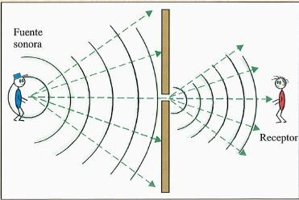
Difracción del sonido
La difracción en una onda es una propiedad que indica que, al pasar una onda por una apertura o espacio, esta apertura pasa a ser un nuevo foco emisor, enviando las ondas hacia todas las direcciones posibles.

Slide 14
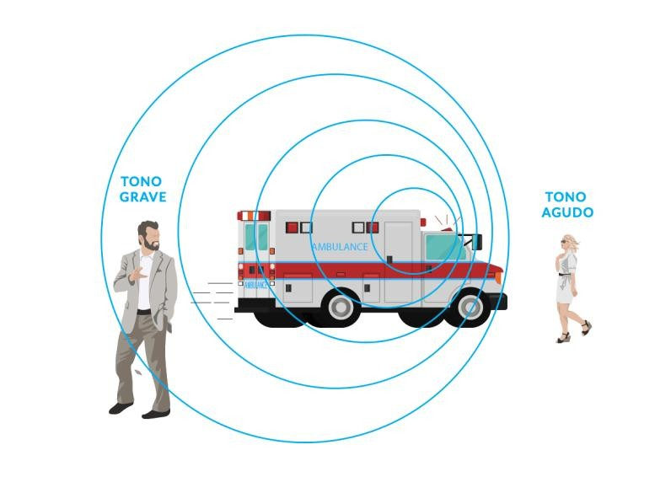
Efecto Doppler
Al ir por la calle, si has visto un camión de bomberos o una ambulancia desplazarse, habrás notado la diferencia en el sonido que emite a medida que se acerca y se aleja de tu posición, pues bien, ese fenómeno tan cotidiano que presenciamos, se llama Efecto Doppler.
Al acercarse una fuente de ondas sonoras, sentimos su sonido cada vez mas agudo, pero una vez que se aleja, este sonido que emite se escucha cada vez mas grave, hasta que la fuente sonora se aleja.

Slide 15
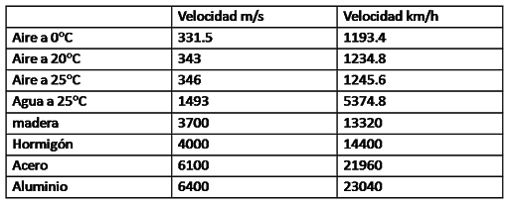
Rapidez del Sonido
La rapidez con que viajan las ondas sonoras puede variar según el medio de propagación y sus propiedades, tales como temperatura, elasticidad y densidad. A continuación, encontrarás una tabla con algunos materiales a distintas temperaturas, y la respectiva rapidez de propagación de ondas sonoras en aquellos medios:

Slide 16
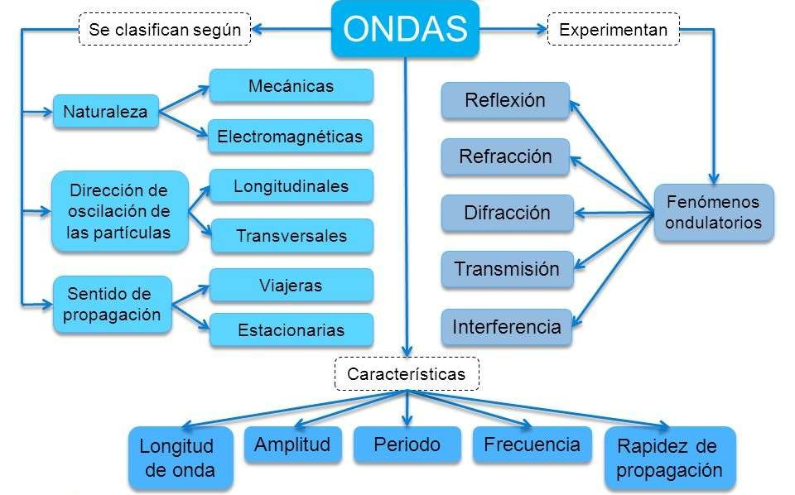

Slide 17
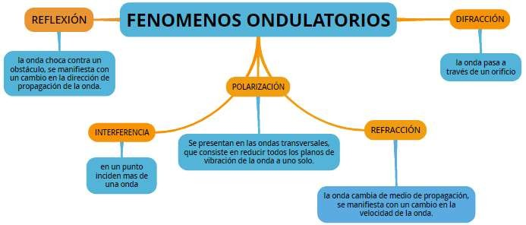
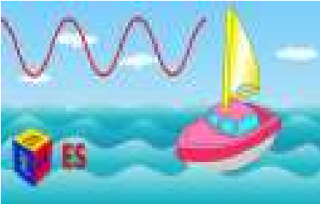

Slide 18

De los siguientes fenómenos, ¿Cuál corresponde solo a un fenómeno ondulatorio y no a uno corpuscular?
I. reflexión II. Refracción. III. Difracción
  a) Solo I
  b) Solo III
  c) I y II
  d) II y III
  e) Todas

Slide 19

La dirección en que vibran las moléculas del medio material es perpendicular a la dirección en que se propaga la onda, esto se corresponde con la onda:
  a) Viajera
  b) Mecánica
  c) Transversal
  d) Longitudinal
e) Tridimensional

Slide 20

Sobre las ondas es correcto afirmar que:
  a) Transportan solo materia
  b) Transportan solo energía
  c) Todas pueden viajar en el vacío
  d) Todas transportan materia y energía
  e) Todas deben viajar por un medio material

Slide 21

¿Cuál es el periodo de una onda si la frecuencia es de 10 Hz?
  a) 1 s
  b) 11 s
  c) 0,1 s
  d) 0,5 s
e) 0,2 s

Slide 22

Una onda se desplaza por el aire con una longitud de onda de 20 m y posee una frecuencia de 15Hz. ¿Cuál será su velocidad de propagación?
  a) 35 m/s
  b) 50 m/s
  c) 150 m/s
  d) 300 m/s
  e) 450 m/s

Slide 23

La clasificación de las ondas en función del medio en que se propagan, son:
  a) Viajeras o estacionarias
  b) Transversales o longitudinales
  c) Unidimensionales o bidimensionales
  d) Mecánicas o electromagnéticas
  e) Periódicas o no periódicas

Slide 24
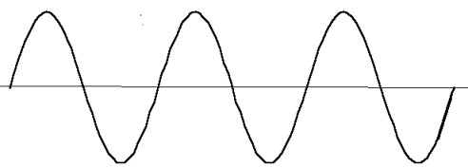
La figura corresponde a una onda que se propaga hacia la derecha, abarca una longitud de 6 metros. Con esta información podemos señalar que la longitud de onda es:
  A) 18 m
  b) 6m
  C) 2m
  D) 3m
E) 1m

Slide 25

“… es el tiempo que emplea una partícula del medio en realizar una oscilación completa”. Este enunciado corresponde a la definición de:
A) Frecuencia
B) Amplitud
C) Longitud de onda
D) Periodo
E) rapidez

Slide 26

La amplitud de una onda se puede medir en
A) hercios
B) metros
C) segundos
D) decibeles
E) metros/segundos

Slide 27
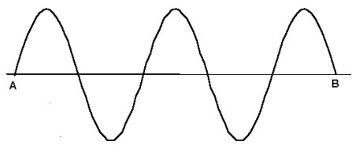

La onda de la figura se propaga hacia la derecha y emplea 5 segundos en recorrer la distancia entre A y B. Entonces el periodo de la onda, medida en segundos es:
1
2
3
5
E) 6

Slide 28
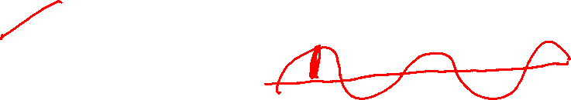
“… es la máxima distancia que alcanza una partícula del medio por el que se propaga una onda, respecto de la posición de equilibrio”. Este enunciado corresponde a la definición de:
A) Amplitud
B) Período
C) Rapidez de propagación
D) Longitud de onda
E) frecuencia

Slide 29
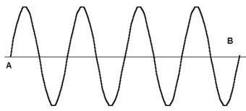

La figura muestra una onda que se propaga hacia la derecha y que emplea 2 segundo en viajar entre los puntos A y B. Entonces el valor de la frecuencia medida en ciclos/s es igual a:
1 Hz
2 Hz
4 Hz
D) 8 Hz
E) 10 Hz

